Slide 1
“The beauty and clearness of the dynamical theory, which asserts heat and light to be modes of motion, is at present obscured by two clouds.”
27 Avril 1900, Lord Kelvin

Slide 2
Conséquence des équations de Maxwell « dans le vide »: équations de d’Alembert
$$Δ\vec{E}−\frac{1}{c^{2}}\frac{∂^{2}\vec{E}}{∂t^{2}}=0$$
$$Δ\vec{B}−\frac{1}{c^{2}}\frac{∂^{2}\vec{B}}{∂t^{2}}=0$$
$\text{c}\text{=299 792 458 }\text{m}\text{/}\text{s}$ (fixée depuis le 20 mai 2019)

Slide 3
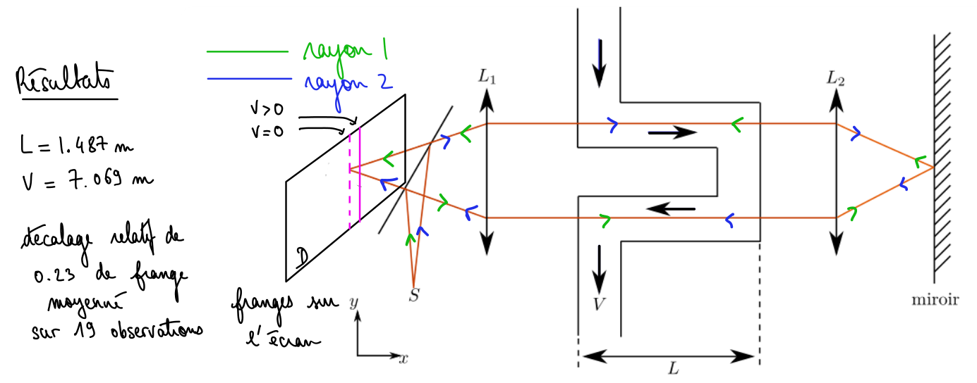
Principe de l'expérience de Fizeau. L'eau circule à la vitesse V relativement au référentiel du laboratoire. Les faisceaux sont émis par une source S, séparés par un miroir semi-réfléchissant puis arrivent sur l’écran après un aller-retour à travers les deux bras du circuit hydraulique.

Slide 4
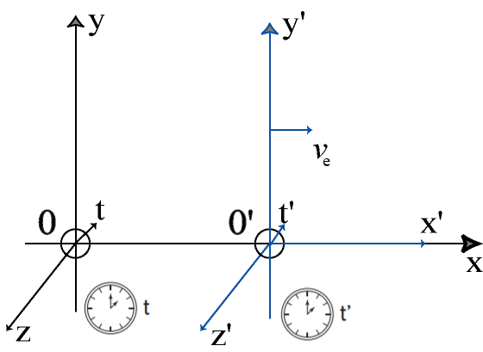
Wikipedia

Slide 5
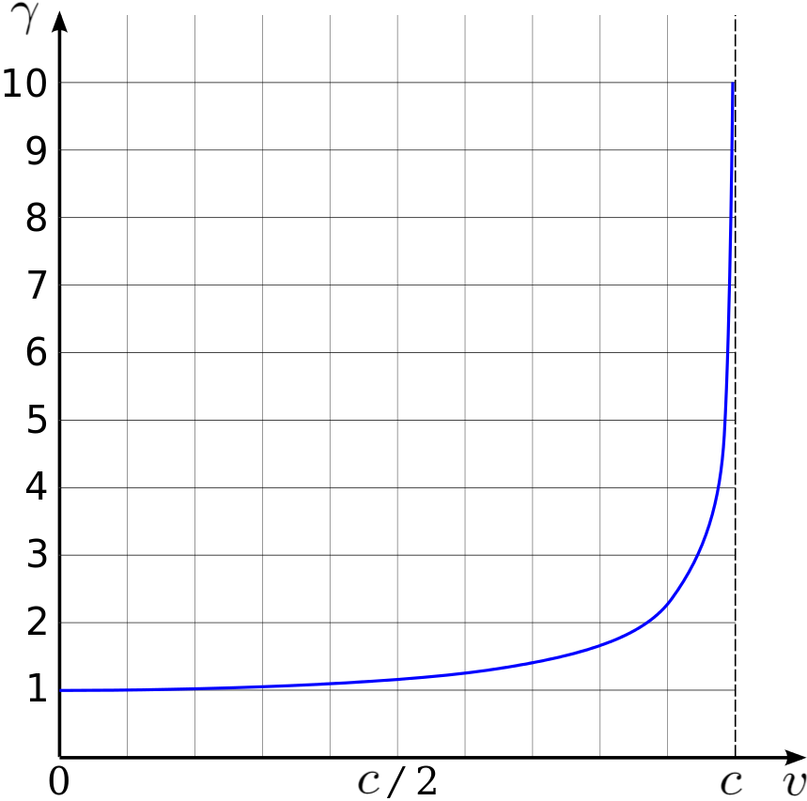
Wikipedia

Slide 6
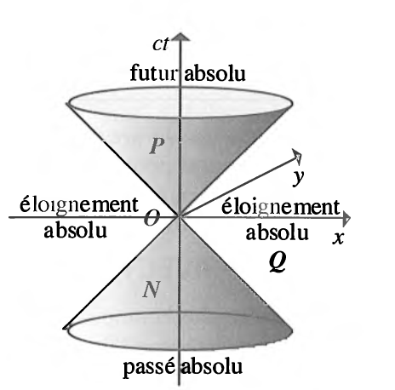
Source: Hladik

Slide 7
Source: Gérard Moreau

